Slide 1
Презентація досвіду вчителя образотворчого мистецтва та ТРУДОВОГО НАВЧАННЯ Красноградської гімназії “гранд”
Семеніхіної
Наталії
Андріївни
Освіта - повна вища
Спеціальність “Образотворче мистецтво,креслення та прикладна творчість”
Педагогічний стаж – 27 років
Рівень кваліфікації-спеціаліст вищої категорії
З 2002 року працюю
в Красноградській гімназії “Гранд”

Slide 2
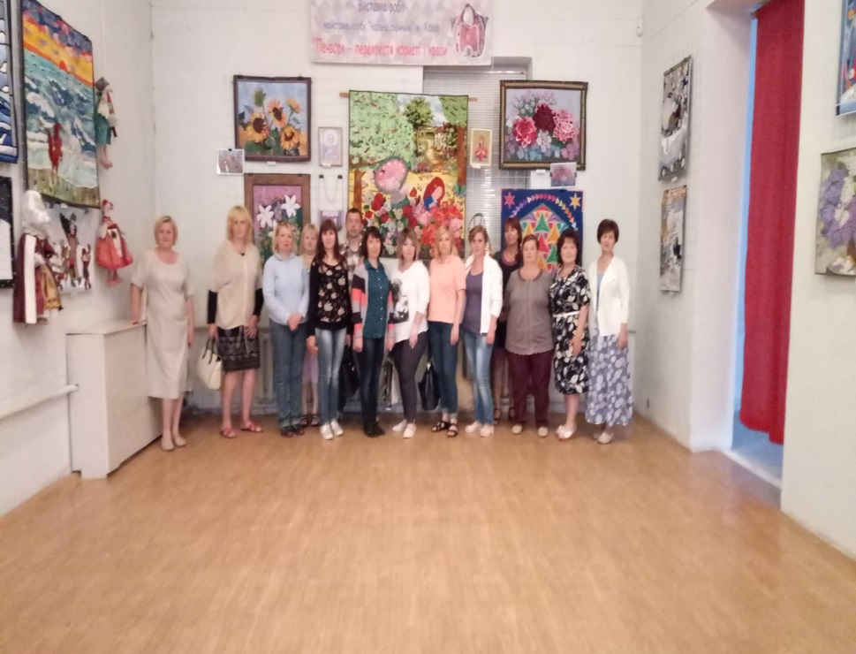
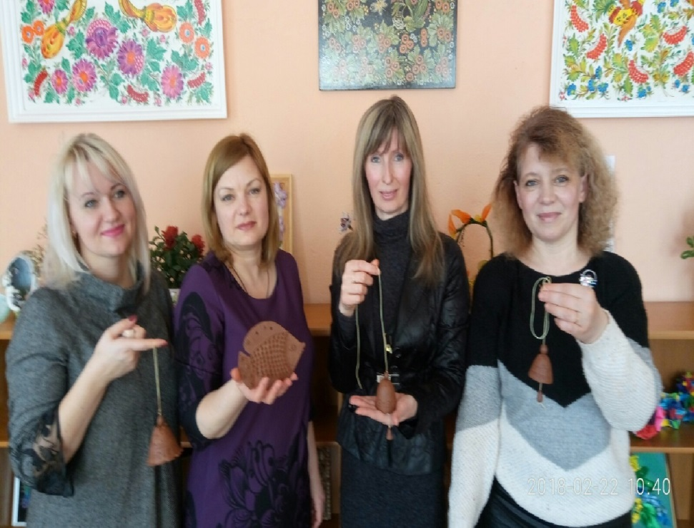
Моє педагогічне кредо “Найдосвідченіший педагог ніколи не повинен спинятися на досягнутому, бо якщо нема руху вперед, то неминуче починається відставання” В.О.Сухомлинський

Slide 3
проблемна тема
Впровадження інноваційних форм та методів навчання з метою формування соціально зрілої творчої особистості на уроках образотворчого мистецтва та трудового нвчання

Slide 4
Обгрунтування проблеми
Інтерактивні методи навчання є частиною особистісно-зорієнтованого навчання, оскільки сприяють соціалізації особистості, усвідомлення себе як частини колективу, своєї ролі і потенціалу.
Специфіка предметів “Образотворче мистецтво ”та “Трудове навчання” дозволяє вчителю широко використовувати інтерактивні методи та нестандартні форми організації уроку, які сприяють підвищенню рівня естетичної підготовленості учнів та формують загальну художню культуру особистості.

Slide 5
Ідея досвіду базується на положеннях праць
Ю.К.Бабанського
М.М. Поташника
В.Гузєєва
О. Пометун
Л.Пироженко

Slide 6
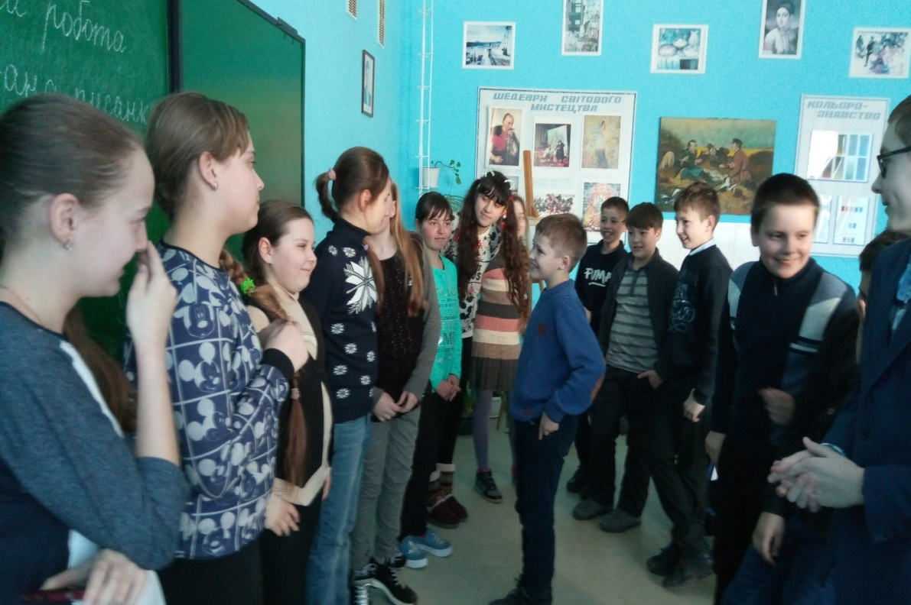
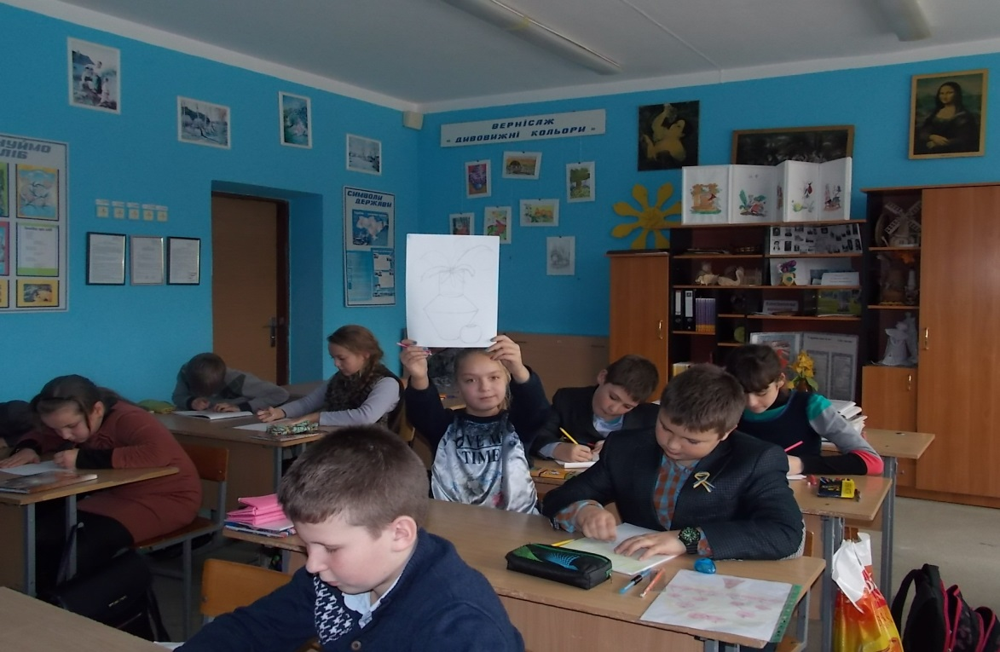
Інтерактивні методи навчання
Групові
Фронтальні

Slide 7
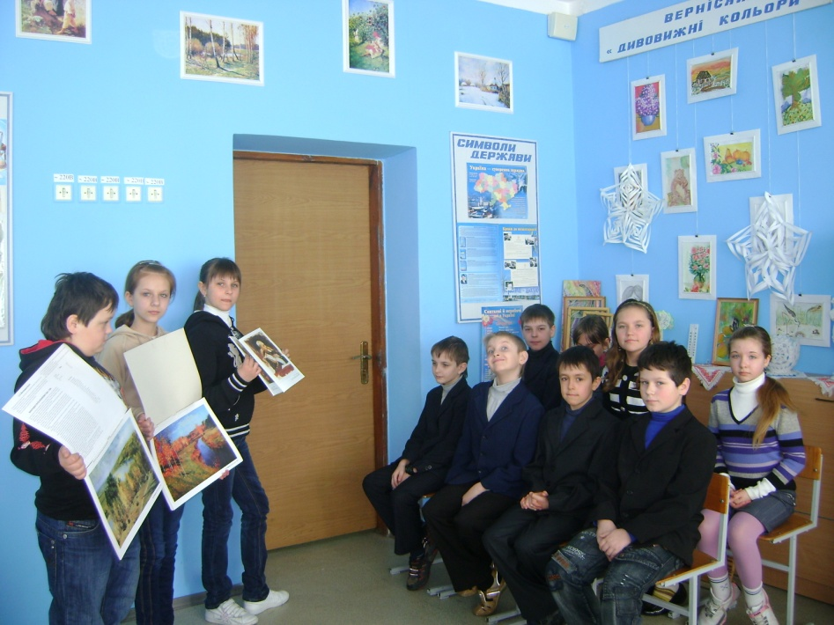
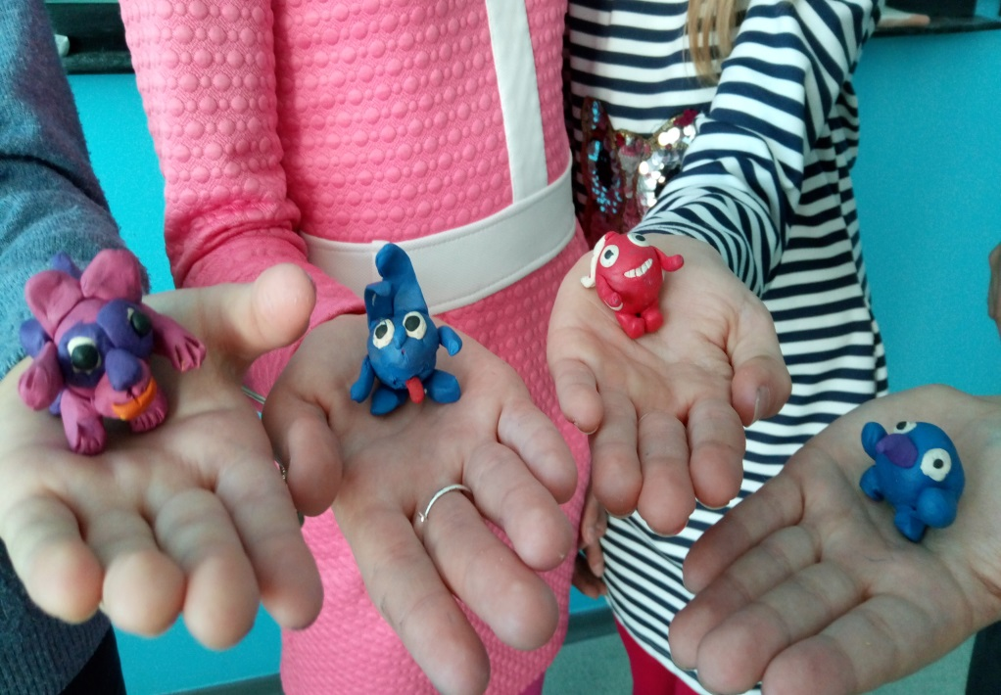
Групові -робота в парах -робота в трійках -робота в малих групах -акваріум

Slide 8
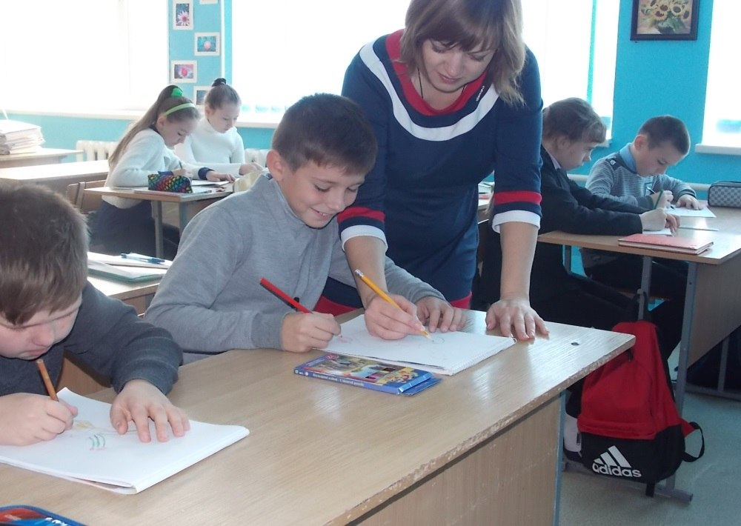
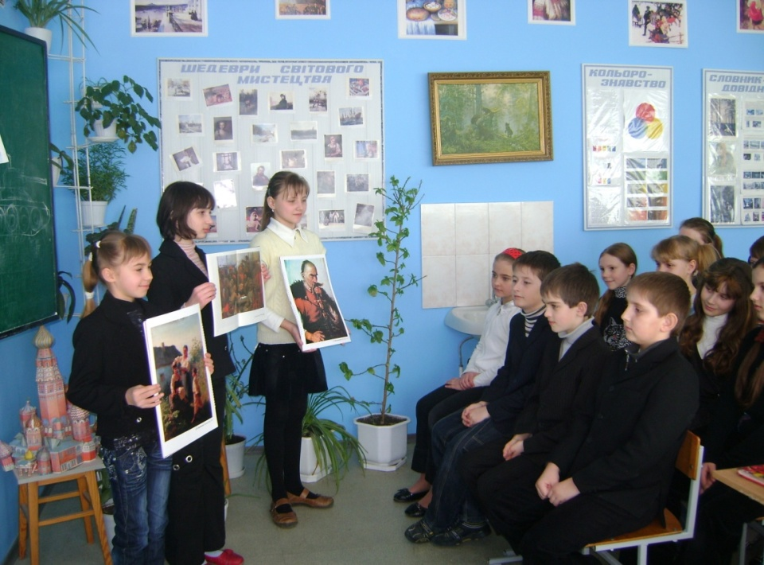
фронтальні -мікрофон -незакінчене речення -мозковий штурм -аналіз дилеми( проблеми)

Slide 9
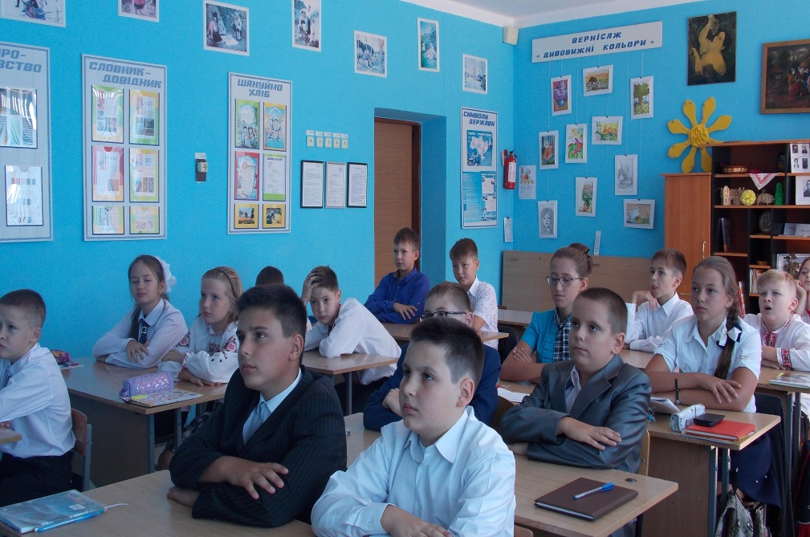
Нестандартні форми організації уроку
-урок-казка
-урок-гра
-урок-віртуальна подорож(екскурсія)
-урок-конференція
-урок-знайомство
-урок-конкурс
-урок-презентація

Slide 10
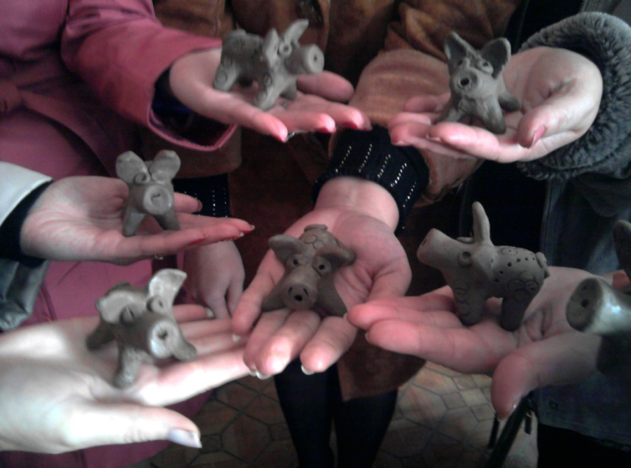
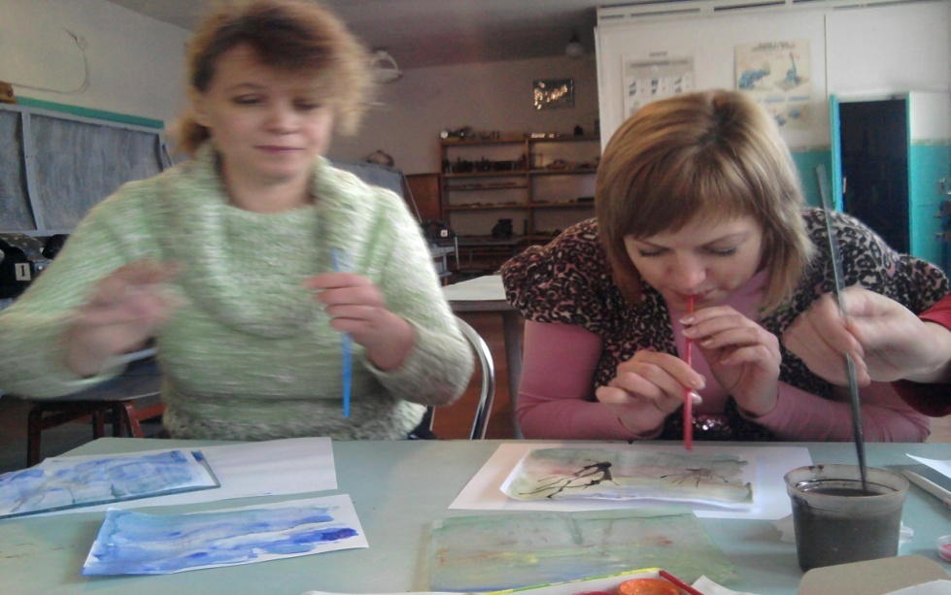
Методична робота
З 2010 року керівник методичного об’єднання вчителів образотворчого мистецтва та художньої культури

Slide 11
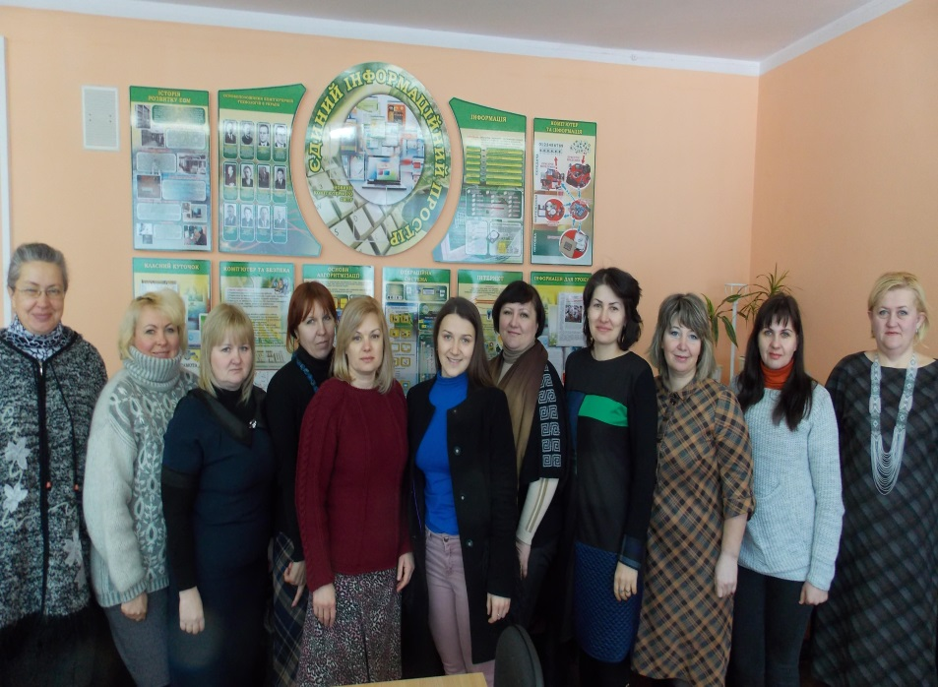
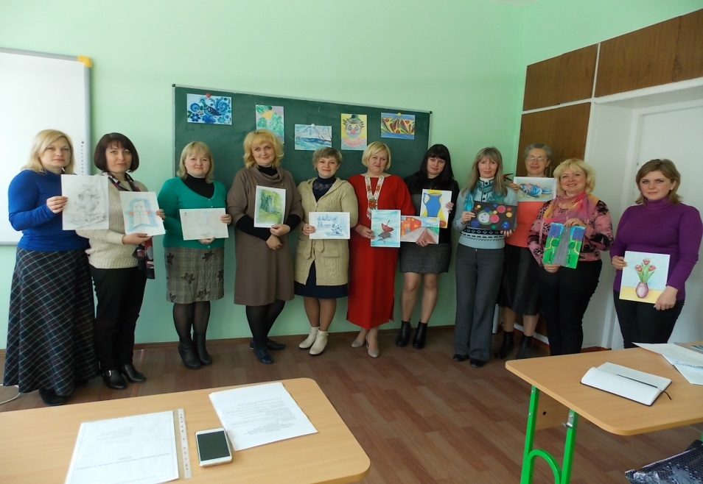
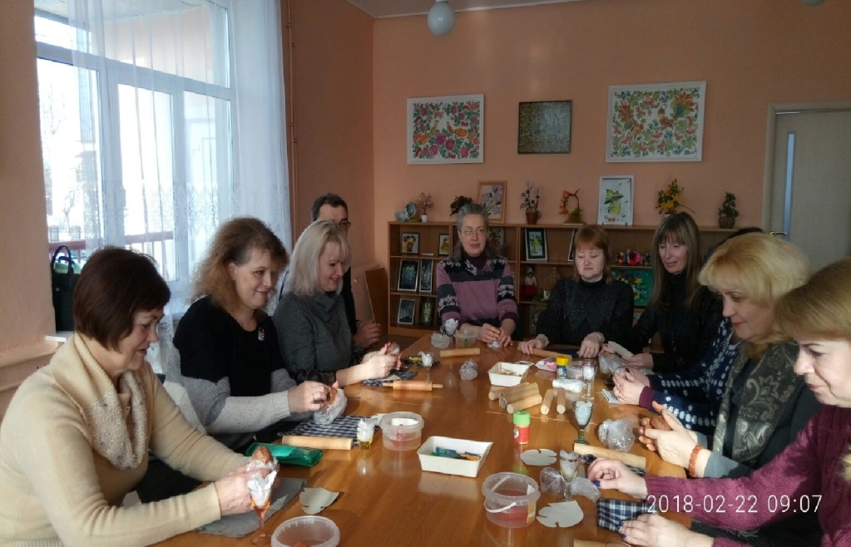
.

Slide 12
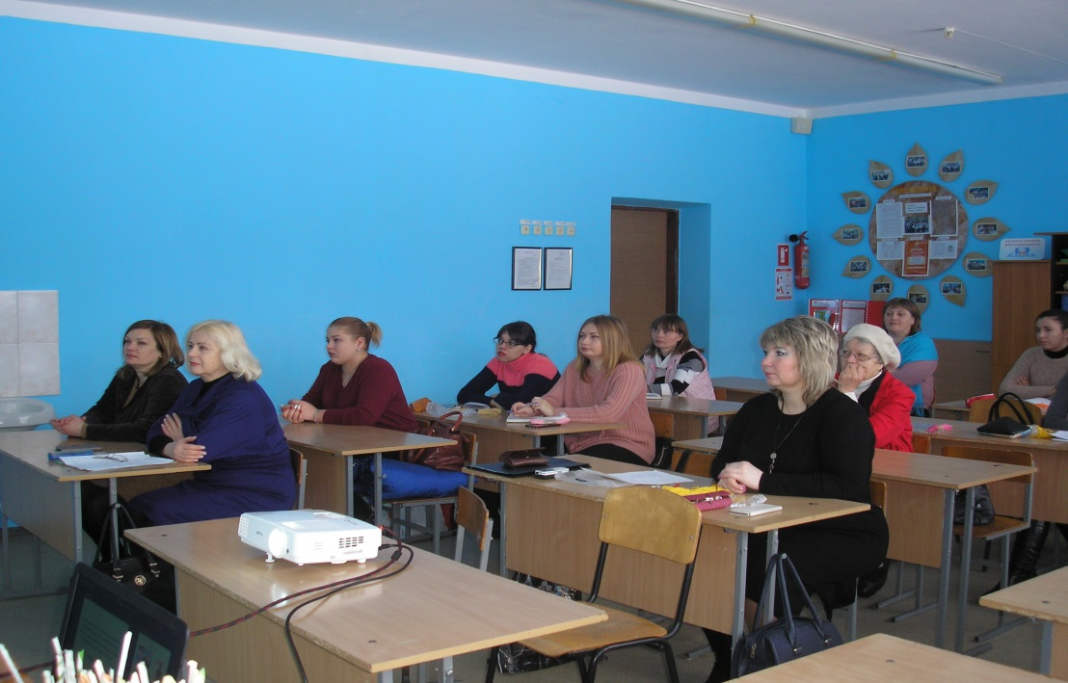
Майстер-класи для вчителів рмо 1. «Зображення місцевих пейзажів»(2015) 2.«Вязання гачком»(2018)

Slide 13
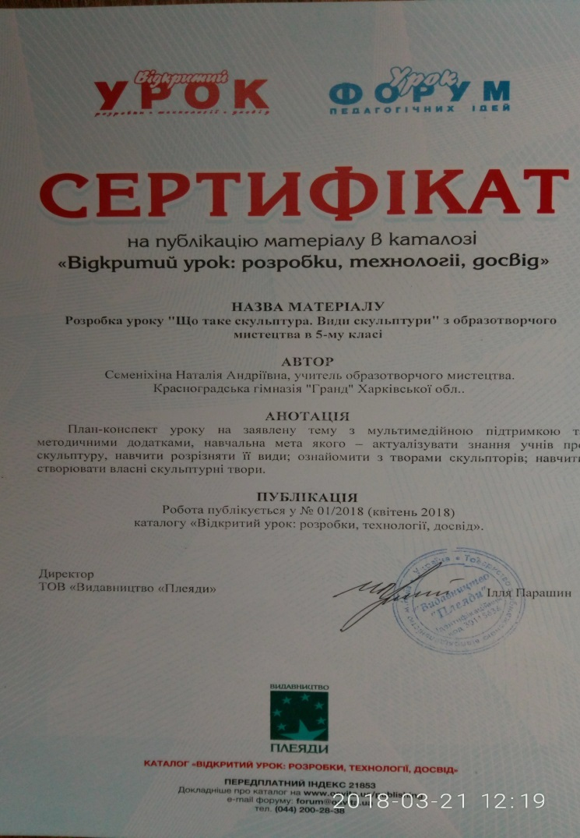
ДРУКОВАНІ роботи

Slide 14
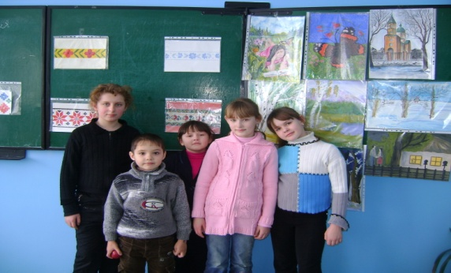
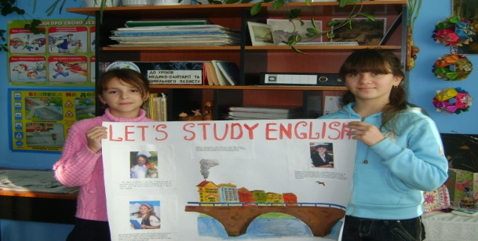
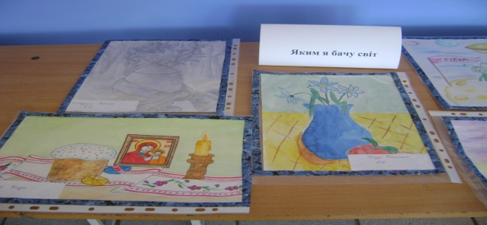
Позакласна робота
-заходи в рамках тижня предметів художньо-естетичного циклу
-оформлення виставок
-участь в районних та обласних конкурсах малюнків та поробок
-екскурсії до музеїв

Slide 15
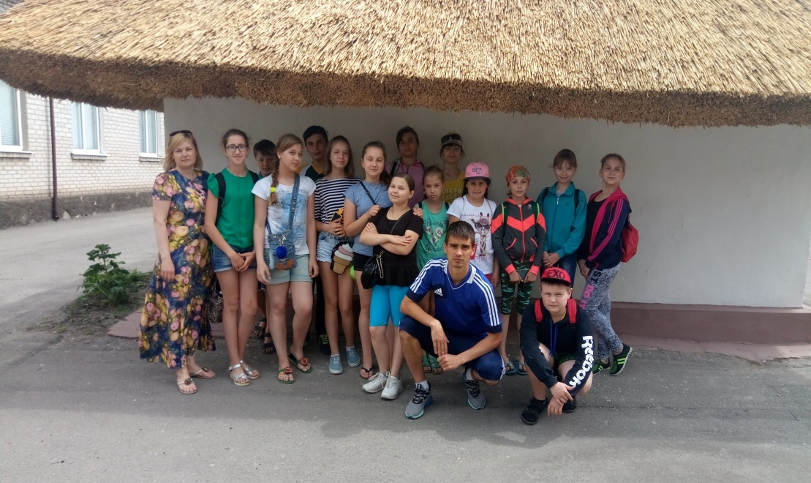

Slide 16
конкурси
2014/2015 навчальний рік
” Обласний етап Всеукраїнського конкурсу «Знай і люби свій край» ІІ місце
2015/2016 навчальний рік
Конкурс дитячого малюнка «Мій біль - Афганістан» І місце 2016/2017 навчальний рік
Виставка юних природоохоронців «Зимовий вернісаж» районний етап ІІ місце, обласний -І місце
2017/2018 навчальний рік
Обласний етап Всеукраїнської акції «Птах року-2017» І місце

Slide 17
Впровадження інноваційних форм та методів навчання – це не данина моді, а необхідність сьогодення.

